Slide 1
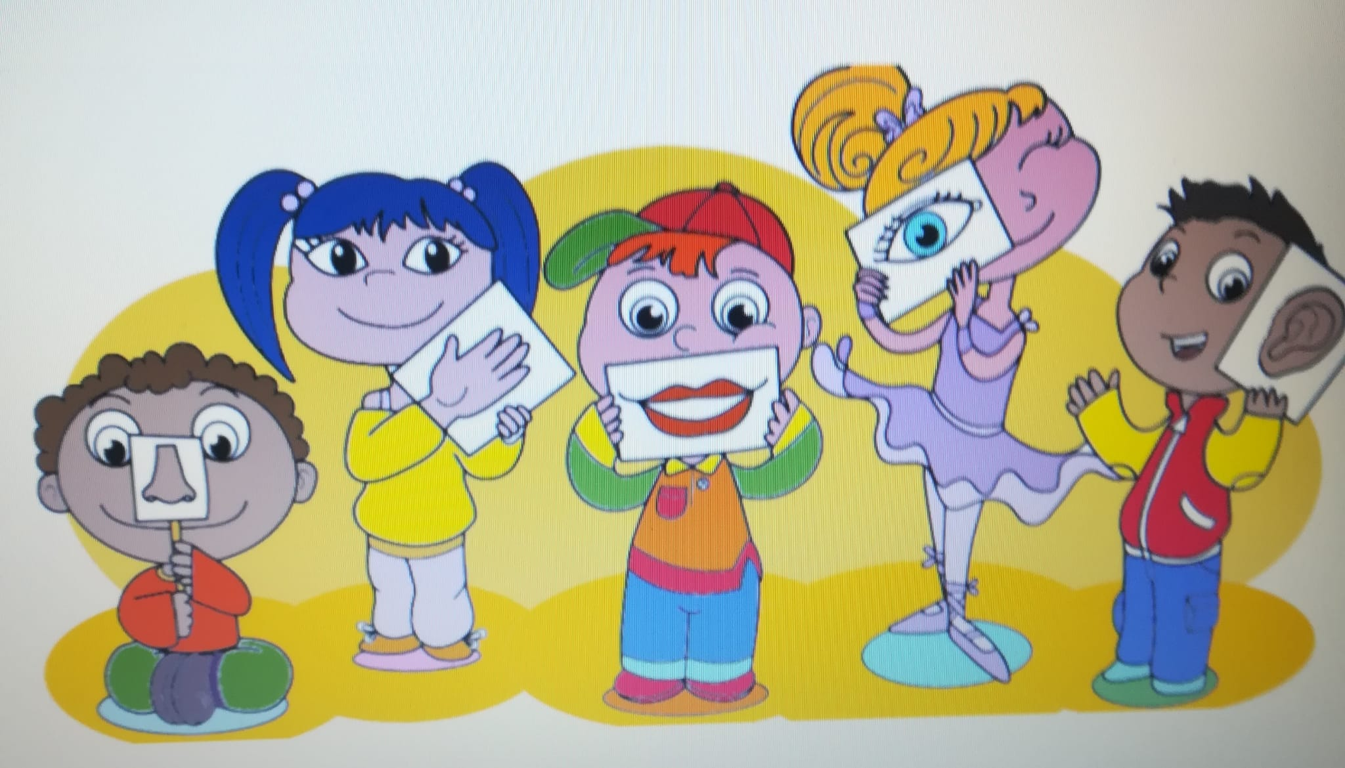
II CIRCOLO - plesso F.G. Siciliano Alla scoperta dei cinque sensi a cura di Palladino Concetta sez L ins. Palladino Concetta ins. Improta Annamaria

Slide 2
Ascolta e memorizza

Slide 3
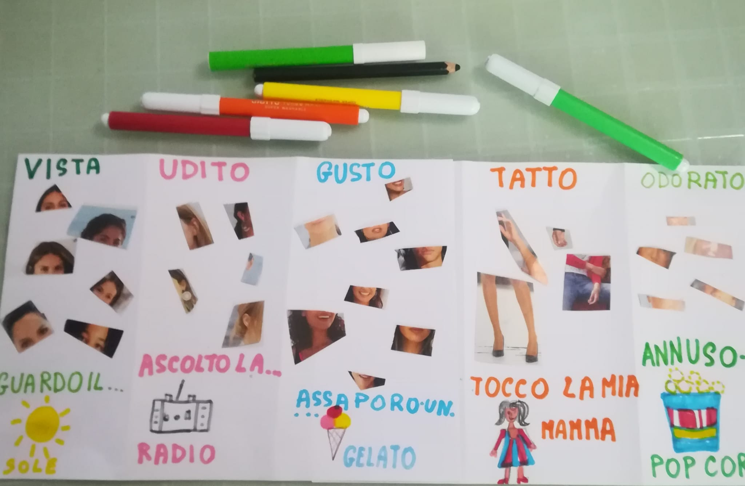
Ascolta e divertiti a ritagliare ed incollare
Buon lavoro e buon divertimento

